Slide 1
Густинський монастир

Slide 2
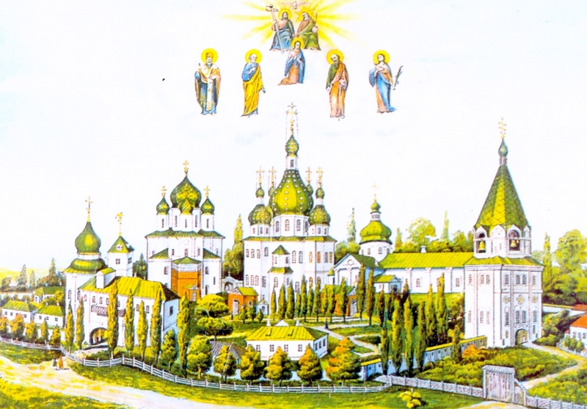
Густинський Свято Троїцький монастир — жіночий монастир в селі Густиня, розташований на правому березі річки Удай біля міста Прилуки Чернігівської області.
Густинський монастир. Літографія кінця XIX століття

Slide 3
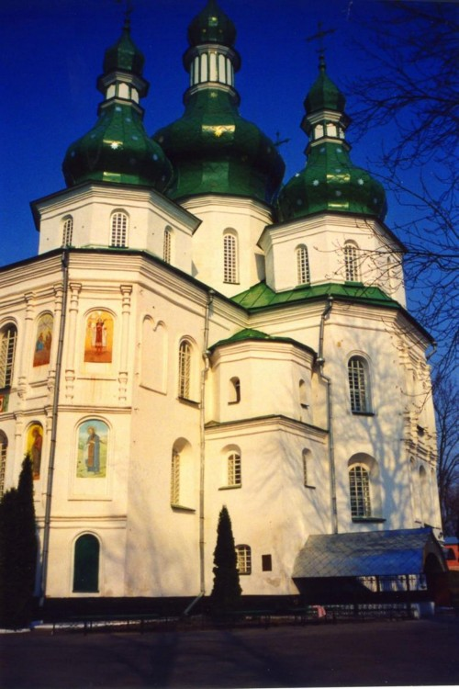
Початки Густинського монастиря сягають 1600 року. Засновником його був ченець Йоасаф. Для облаштування монастиря він уподобав землі князів Вишневецьких по течії річки Удай, де зі своїми учнями оселився на острові, що заріс густим віковим лісом, звідки і пішла назва монастиря — Густиня.

Slide 4
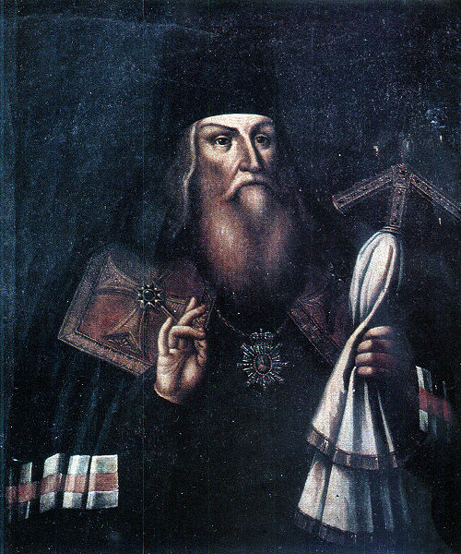
23 травня 1675 року Троїцька церква була освячена архієпископом Чернігівським Лазарем Барановичем.

Slide 5
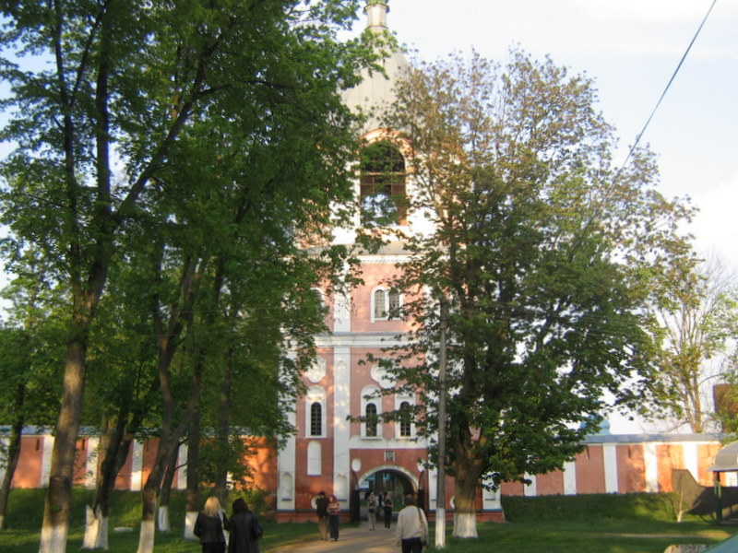
Наприкінці XVII століття полковник Дмитро Горленко, щоб надійно захистити монастир, побудував навколо нього грандіозні мури з брамами й баштами. Були вони з двоярусними аркадами, внутрішніми проходами всередині стіни і з вузькими бійницями. Це була унікальна архітектурна пам'ятка.

Slide 6
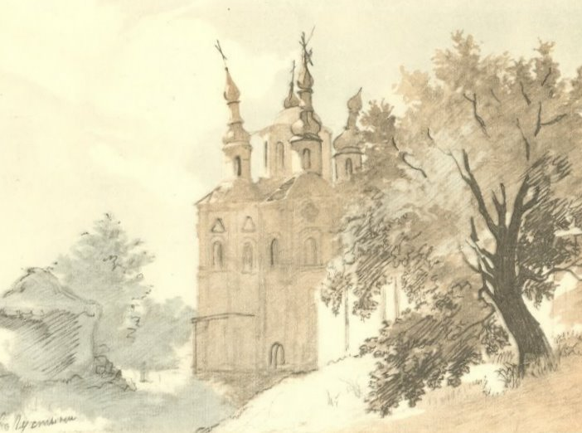
Т. Шевченко.
В Густині. Церква Петра і Павла.
Акварель. 1845

Slide 7
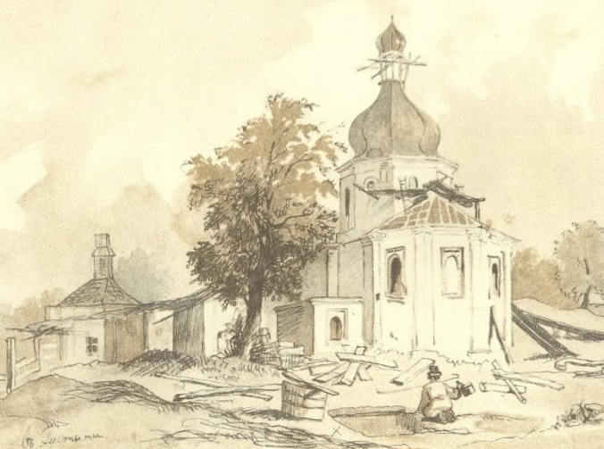
Т. Шевченко. В Густині. Трапезна церква. Акварель. 1845

Slide 8
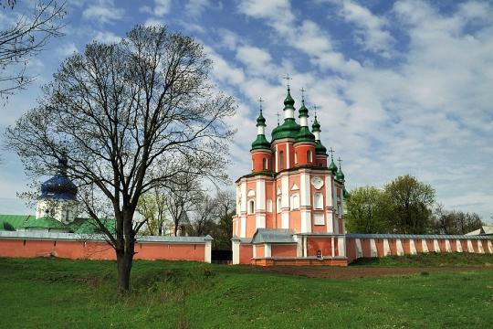
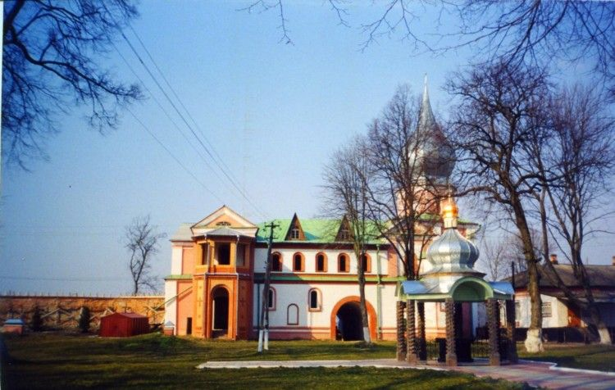
Монастир процвітав до Жовтневого перевороту 1917 року. 14 серпня 1920 року «керівником» монастиря став Прилуцький відділ наросвіти, який влаштував тут дитячу колонію, що проіснувала до 1941 року. Монастир втратив всі права на землю, інвентар, майно, урожай, продукти харчування. Ченцям видавали лише мізерний пайок.

Slide 9
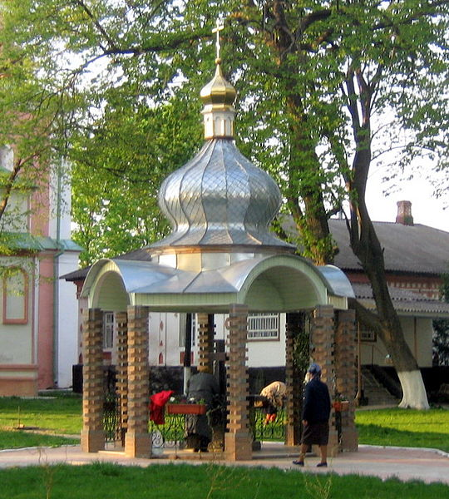
17 грудня 1993 року відбулася перша Божествена Літургія за незалежної України, освячено престол у Воскресенському храмі. В наш час монастир піднято з руїн, відбудовуються монастирські храми і споруди.

Slide 10
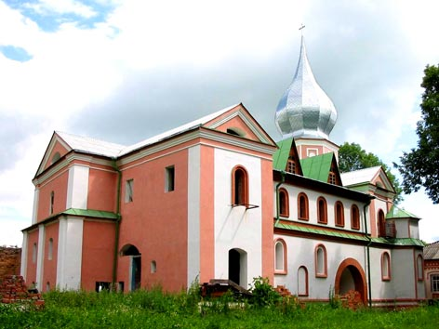
Там вивчають Закон Божий, тваринництво і сільське господарство. Серед монашок чимало досить молодих — до тридцяти років, причому у багатьох — дипломи вищих навчальних закладів. Сьогодні Густиня повністю забезпечує себе всім необхідним.

Slide 11
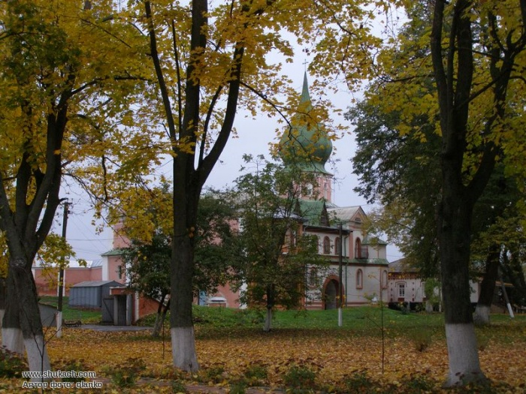

Slide 12
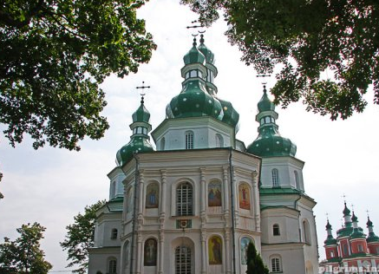

Slide 13
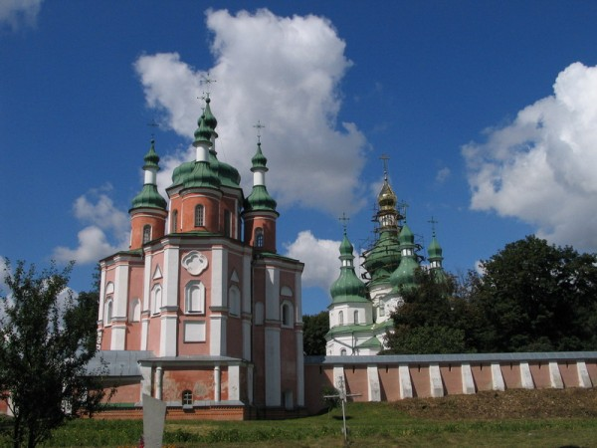

Slide 14
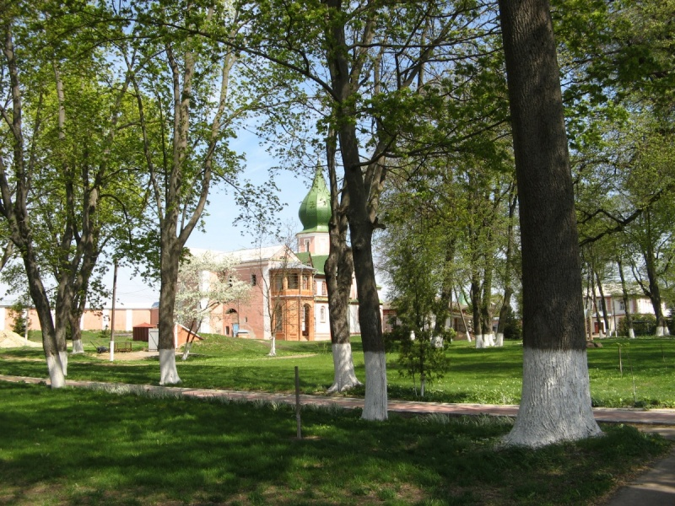

Slide 15
Дякую за увагу!

